Slide 1
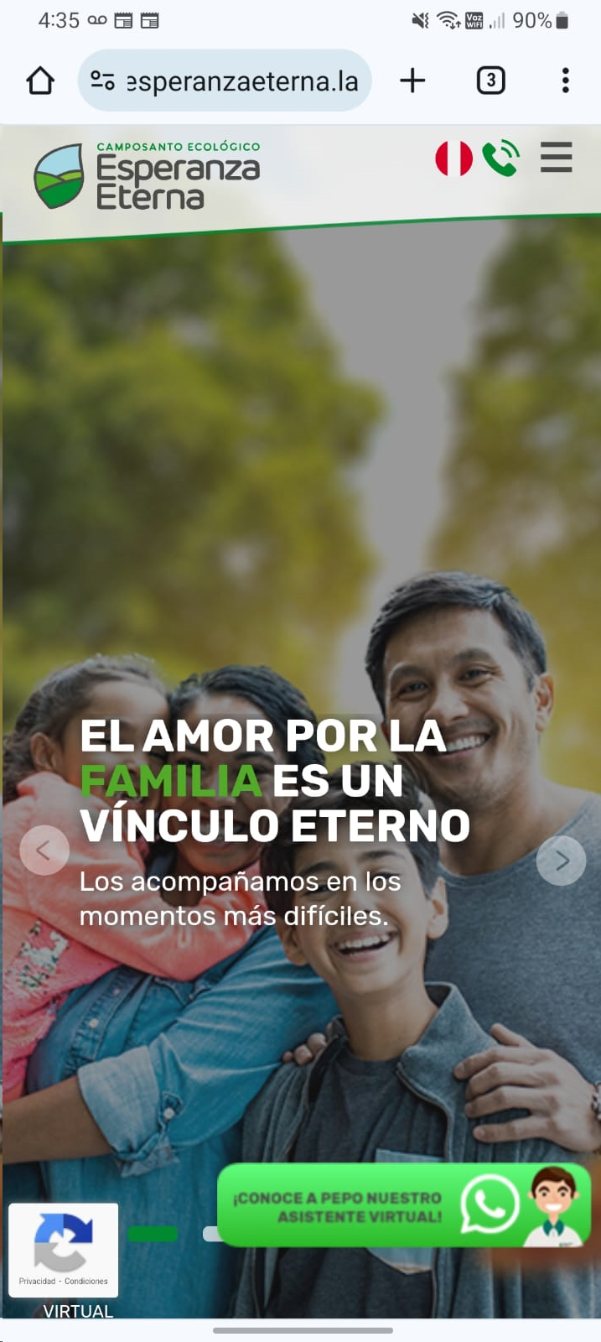
San Antonio
Código: 10-B-2-02
Plataforma Señor de los Milagros
San Antonio
Código: 15-A-03-01
Plataforma Señor de los Milagros

Slide 2
San Antonio
Código: 10-B-2-02
Plataforma Señor de los Milagros
San Antonio
Código: 15-A-03-01
Plataforma Señor de los Milagros
Sepultura Triple Zona A
Servicios funerarios estándar
Fecha de emisión: 27/01/201
Resumen de cuotas pagadas: 19 de39
Estado de pago: al día
Total de servicios: 33,700.00
Saldo a pagar: 14,000.00

Slide 3
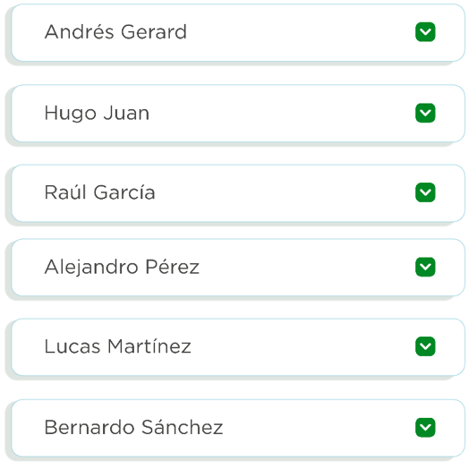
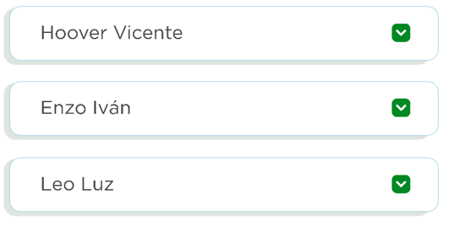
N° de contrato
000000009037

Slide 4
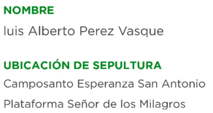
N° de contrato
000000009037
Luis Alberto Perez Vasque
Luis Alberto Perez Vasque
000000009037
UBICACIÓN DE SEPULTURA
Camposanto San Antonio
FECHA DE FALLECIMIENTO
10/06/1995

